Slide 1
ΕΠΙΣΚΕΨΗ ΣΤΟ ΜΟΥΣΕΙΟ ΣΧΟΛΙΚΗΣ ΖΩΗΣ ΚΑΙ ΕΚΠΑΙΔΕΥΣΗΣ
ΟΚΤΩΒΡΙΟΣ 2019

Slide 2
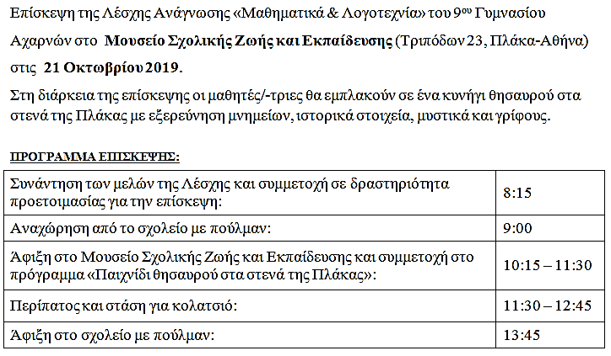

Slide 3
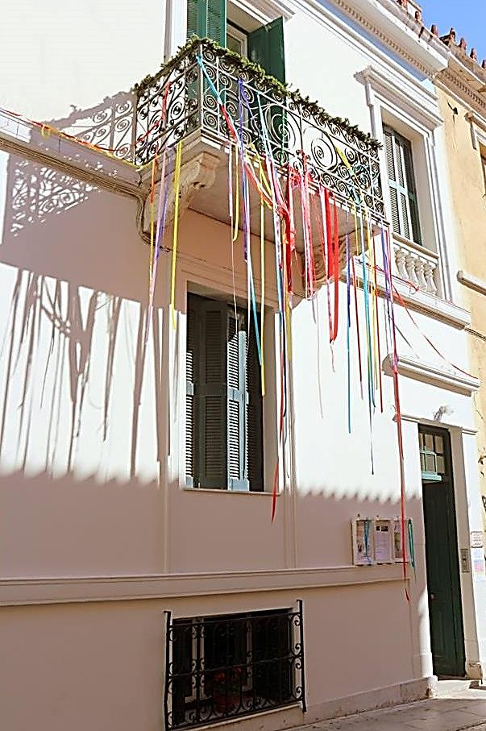
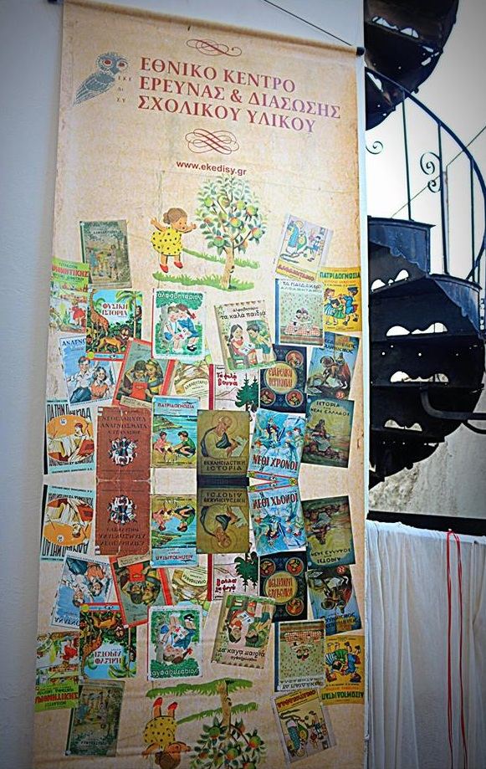

Slide 4
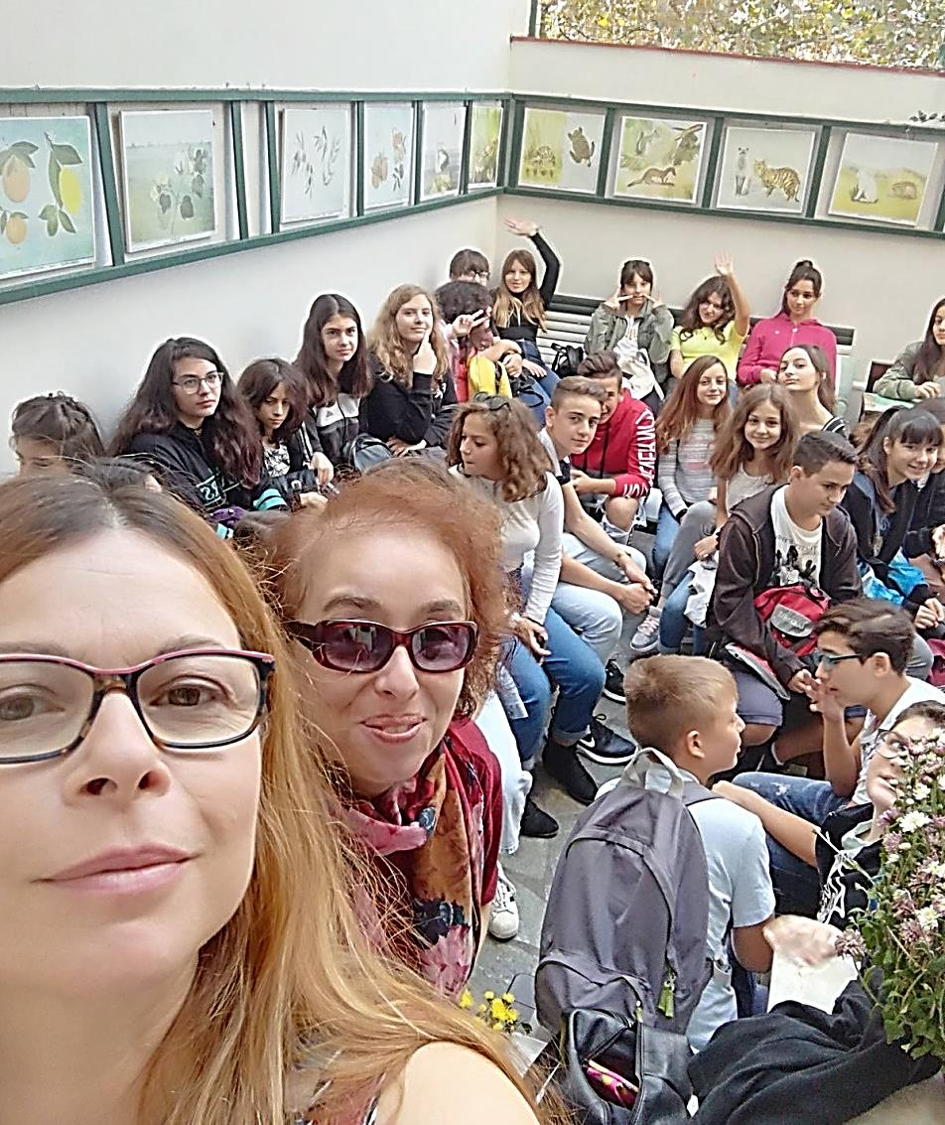
ΣΤΟ ΠΡΟΑΥΛΙΟ ΤΟΥ ΜΟΥΣΕΙΟΥ

Slide 5
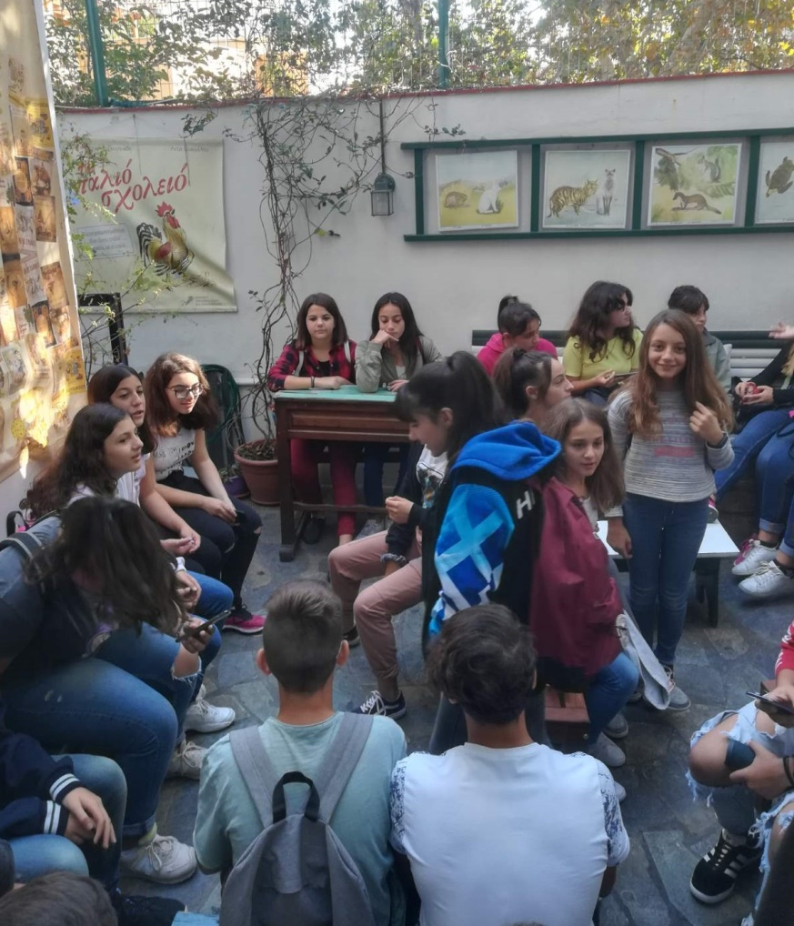
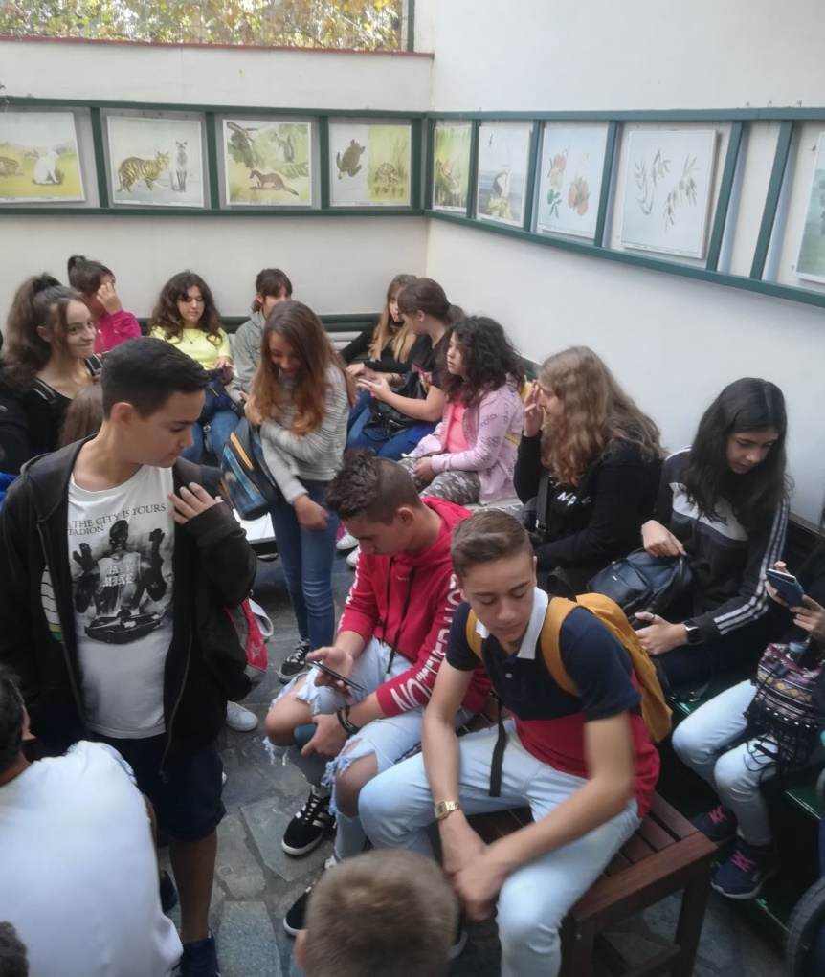

Slide 6

ΠΕΡΙΠΑΤΟΣ ΚΑΙ
ΚΥΝΗΓΙ ΘΗΣΑΥΡΟΥ
ΣΤΑ ΣΤΕΝΑ ΤΗΣ ΠΛΑΚΑΣ

Slide 7
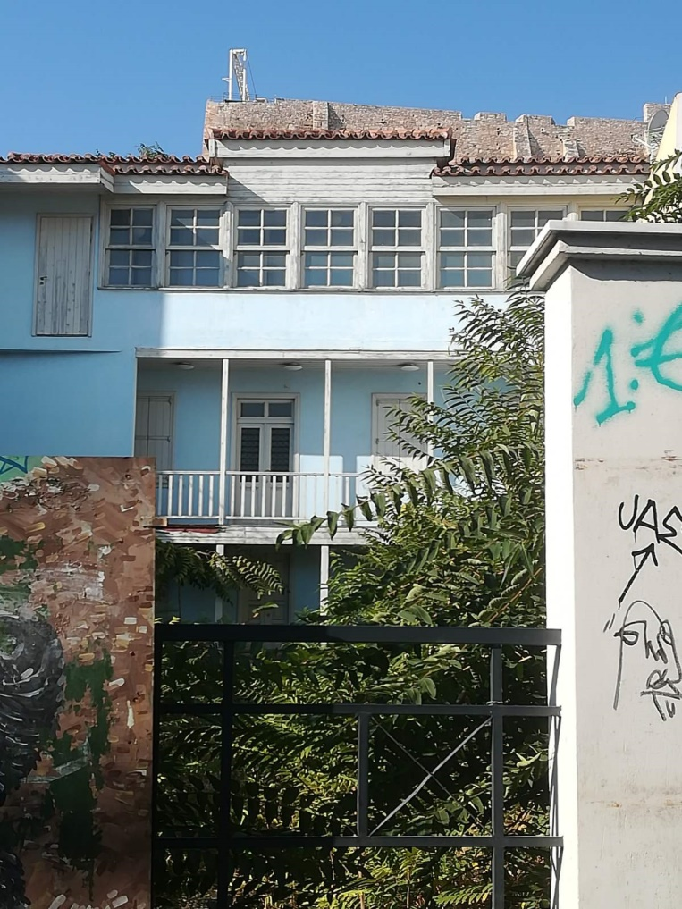
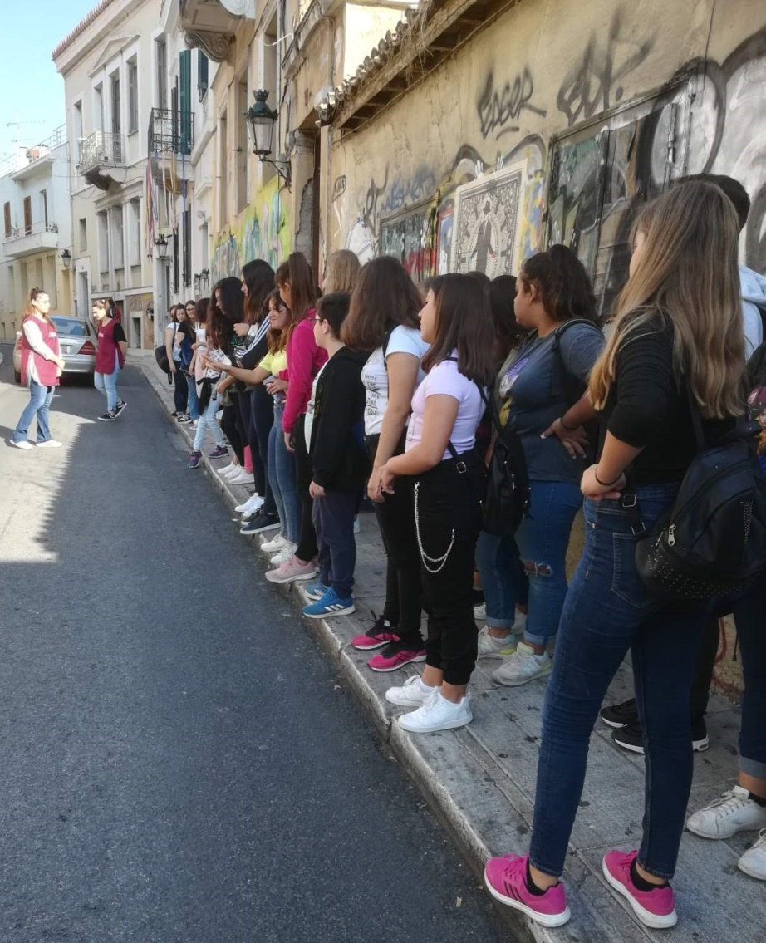
ΤΟ ΚΙΝΗΜΑΤΟΓΡΑΦΙΚΟ ΣΠΙΤΙ ΤΟΥ ΑΝΤΩΝΑΚΗ ΚΑΙ ΤΗΣ ΕΛΕΝΗΣ ΚΟΚΟΒΙΚΟΥ

Slide 8
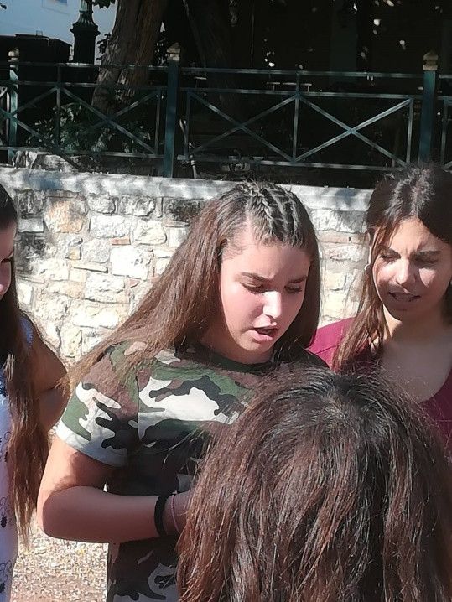
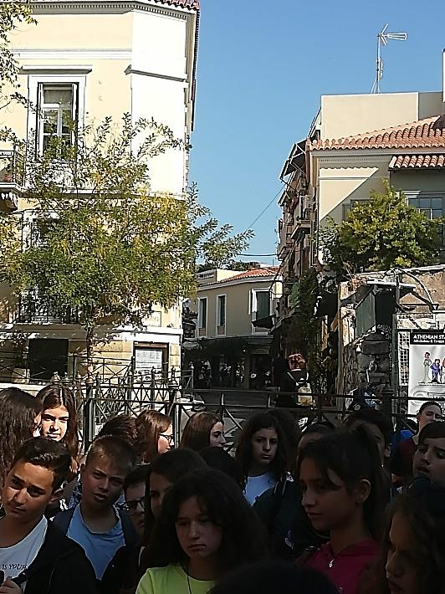
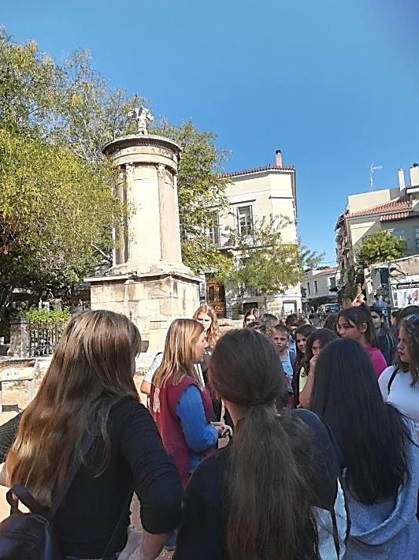
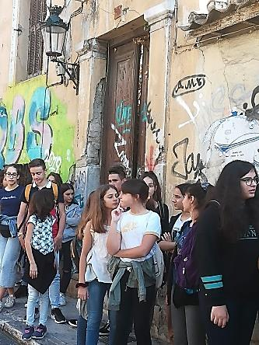
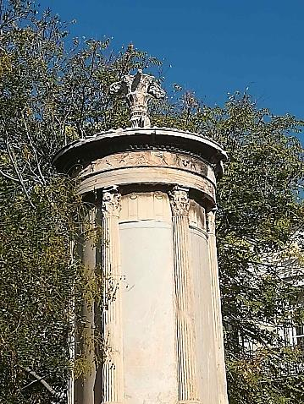
ΤΟ ΚΥΝΗΓΙ ΘΗΣΑΥΡΟΥ ΞΕΚΙΝΑ!

Slide 9
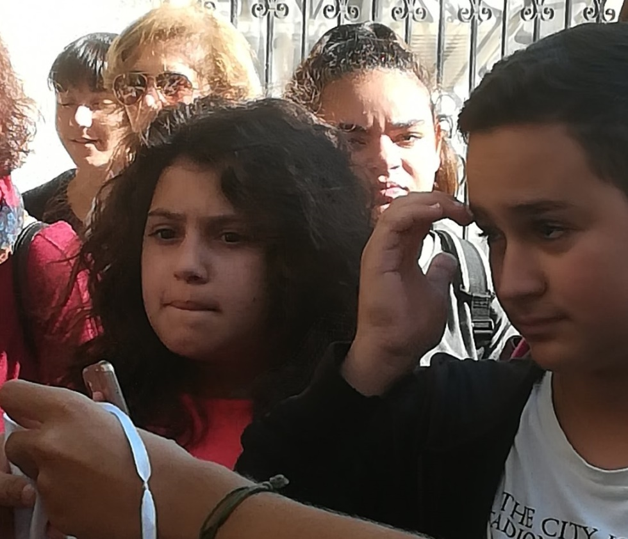
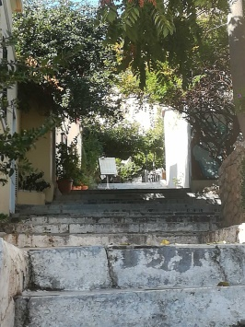
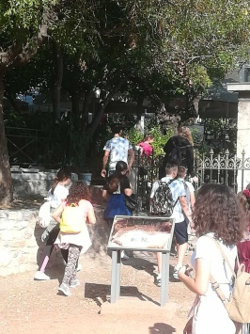
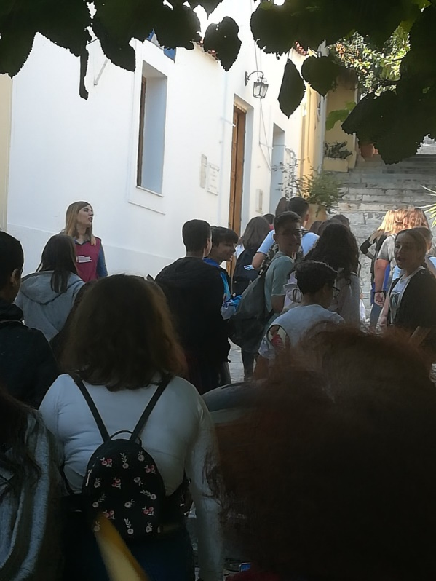
ΣΥΛΛΟΓΗ ΣΤΟΙΧΕΙΩΝ

Slide 10
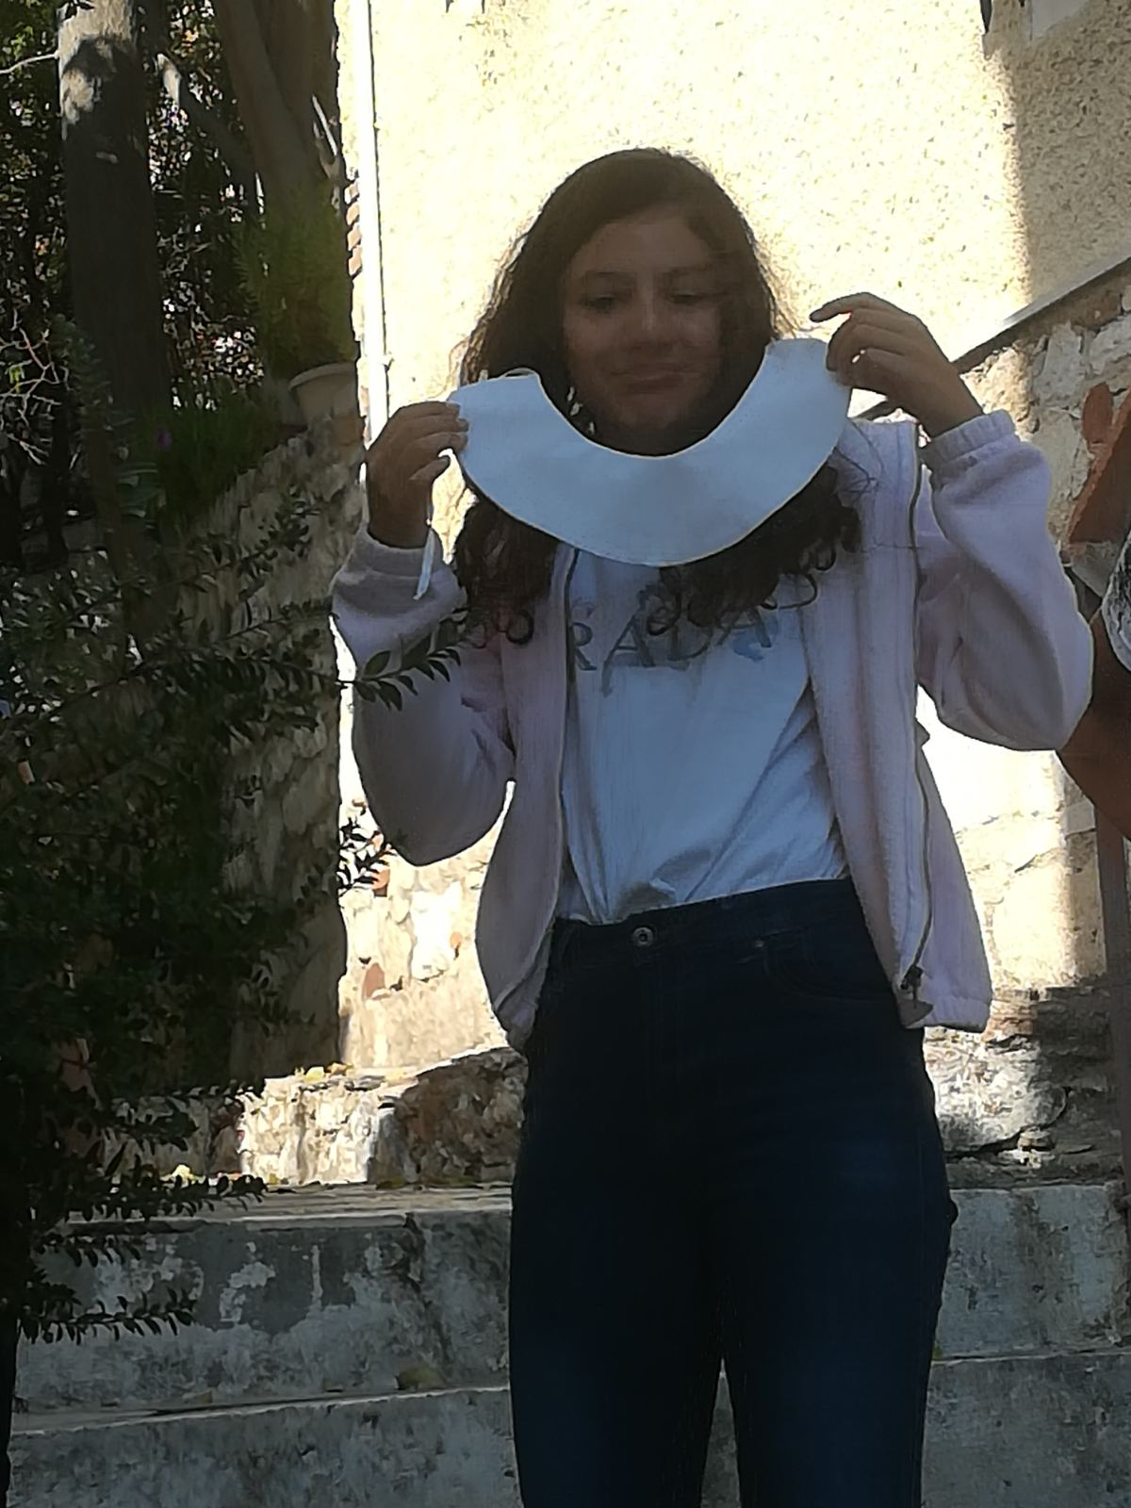
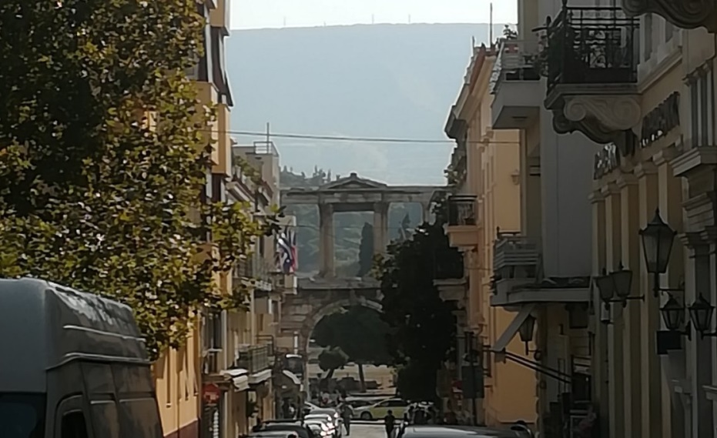
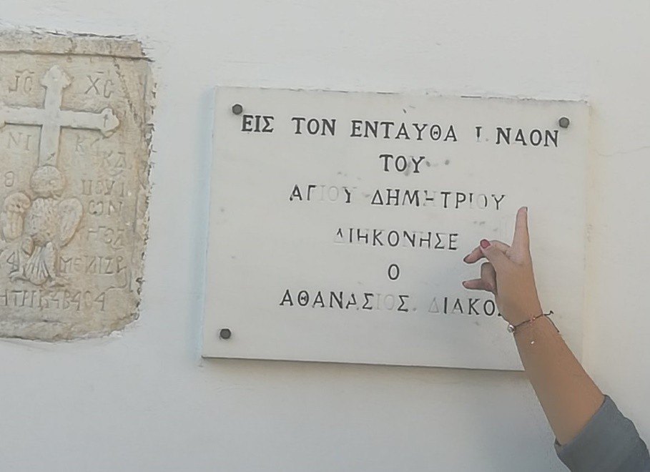
ΣΥΛΛΟΓΗ ΣΤΟΙΧΕΙΩΝ

Slide 11
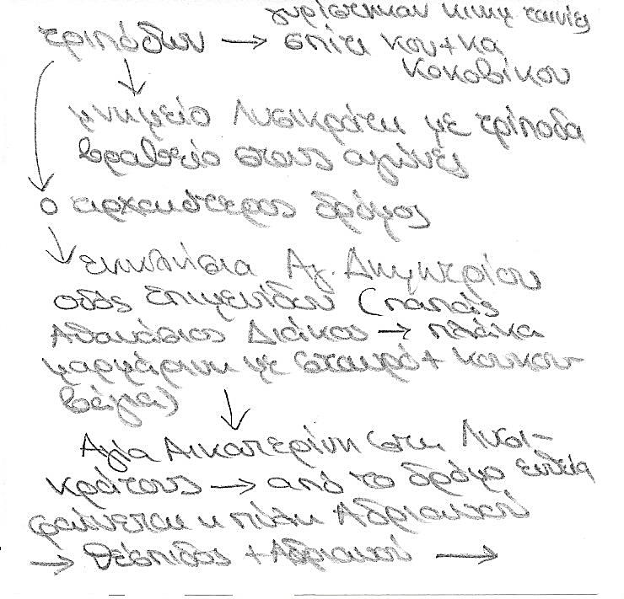
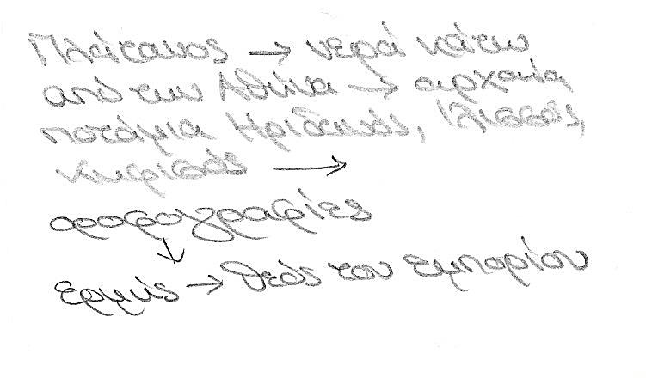
ΣΤΟΙΧΕΙΑ ΓΙΑ ΤΟ ΚΥΝΗΓΙ ΘΗΣΑΥΡΟΥ

Slide 12
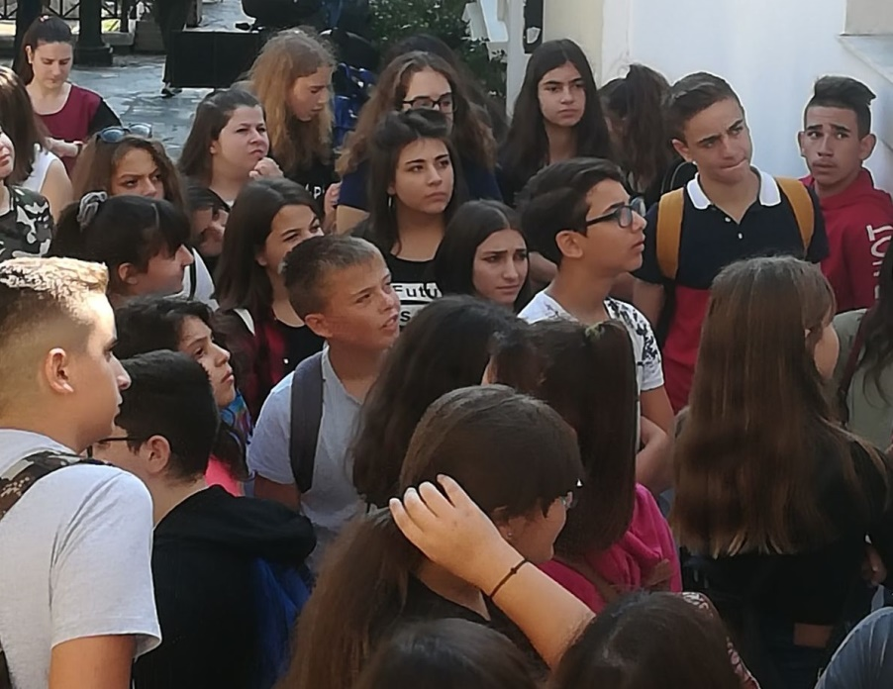
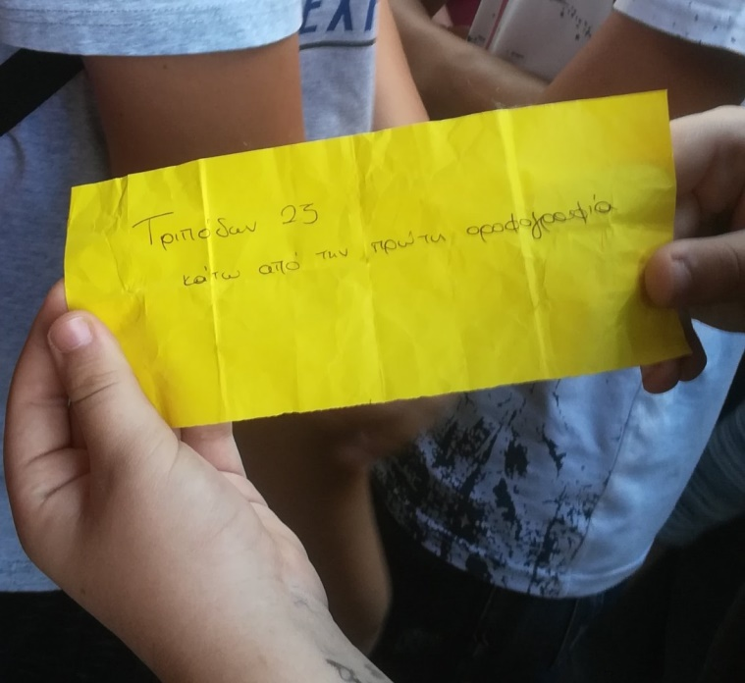
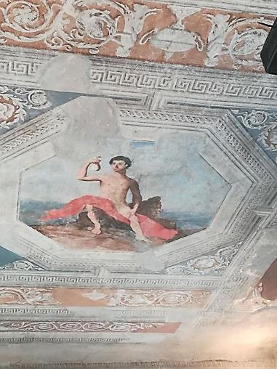
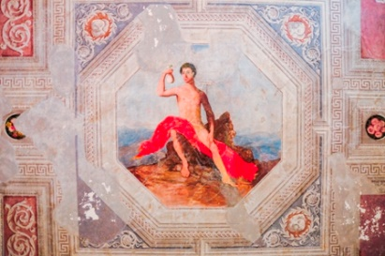
ΤΑ ΣΤΟΙΧΕΙΑ ΜΑΣ ΟΔΗΓΟΥΝ ΠΙΣΩ ΣΤΟ ΜΟΥΣΕΙΟ

Slide 13
ΞΕΝΑΓΗΣΗ ΣΤΟΥΣ ΧΩΡΟΥΣ ΤΟΥ ΜΟΥΣΕΙΟΥ

Slide 14
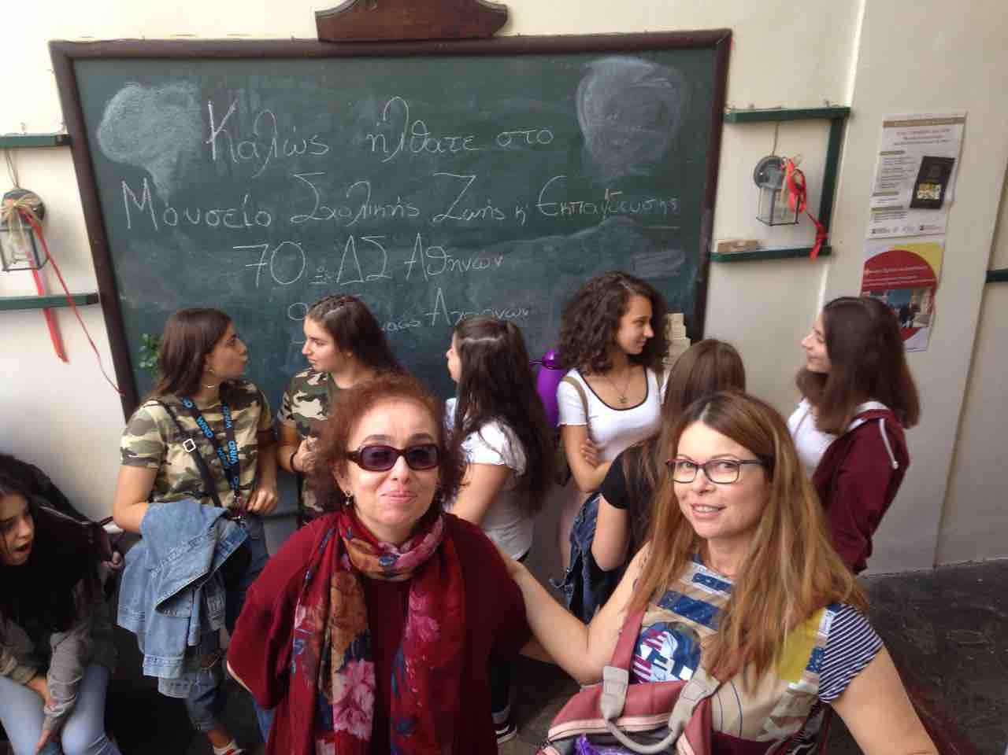
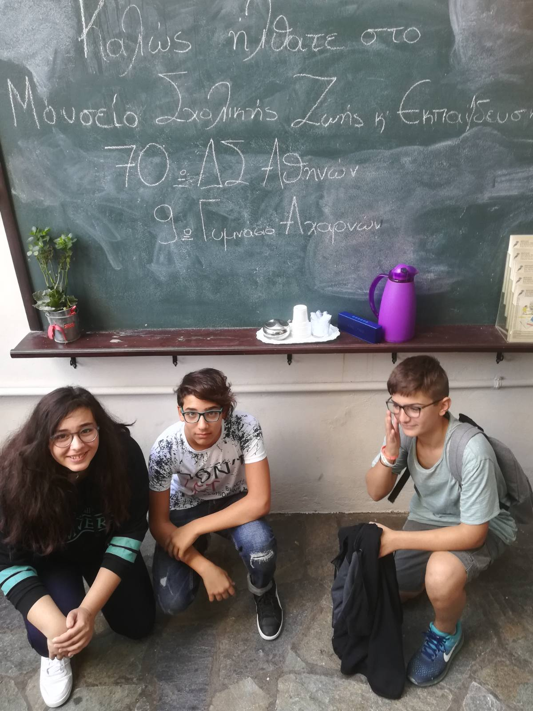
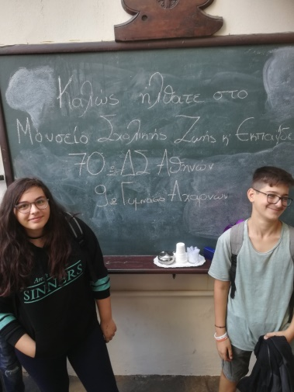

Slide 15
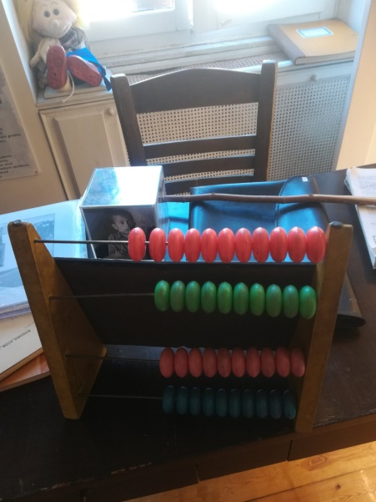
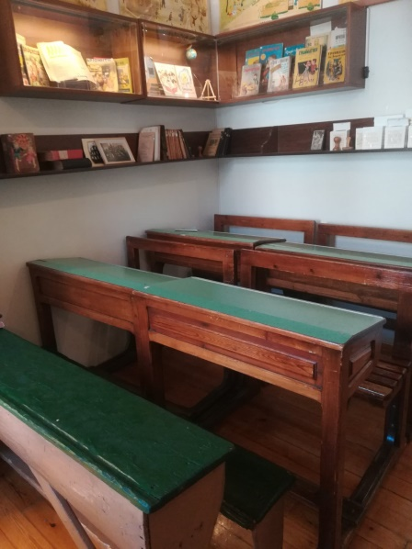
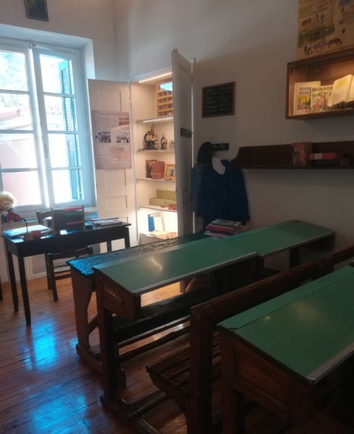
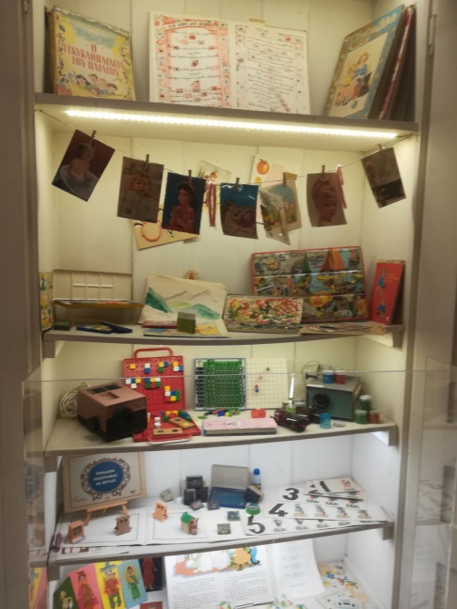
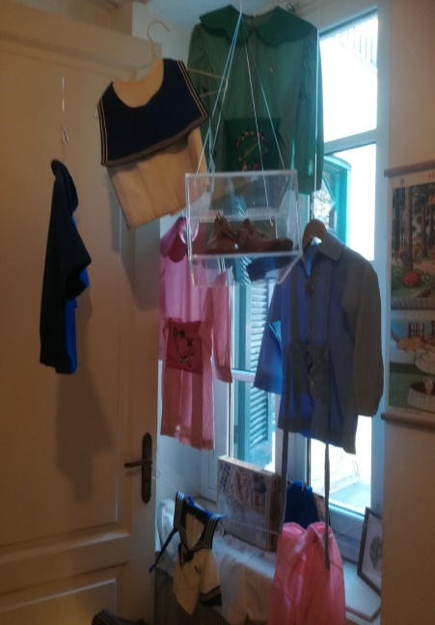
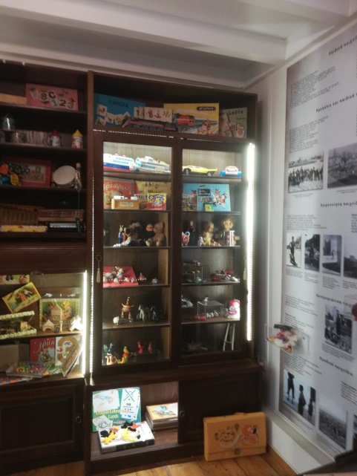
ΣΧΟΛΙΚΕΣ ΑΙΘΟΥΣΕΣ
ΚΑΙ ΣΧΟΛΙΚΑ ΑΝΤΙΚΕΙΜΕΝΑ

Slide 16
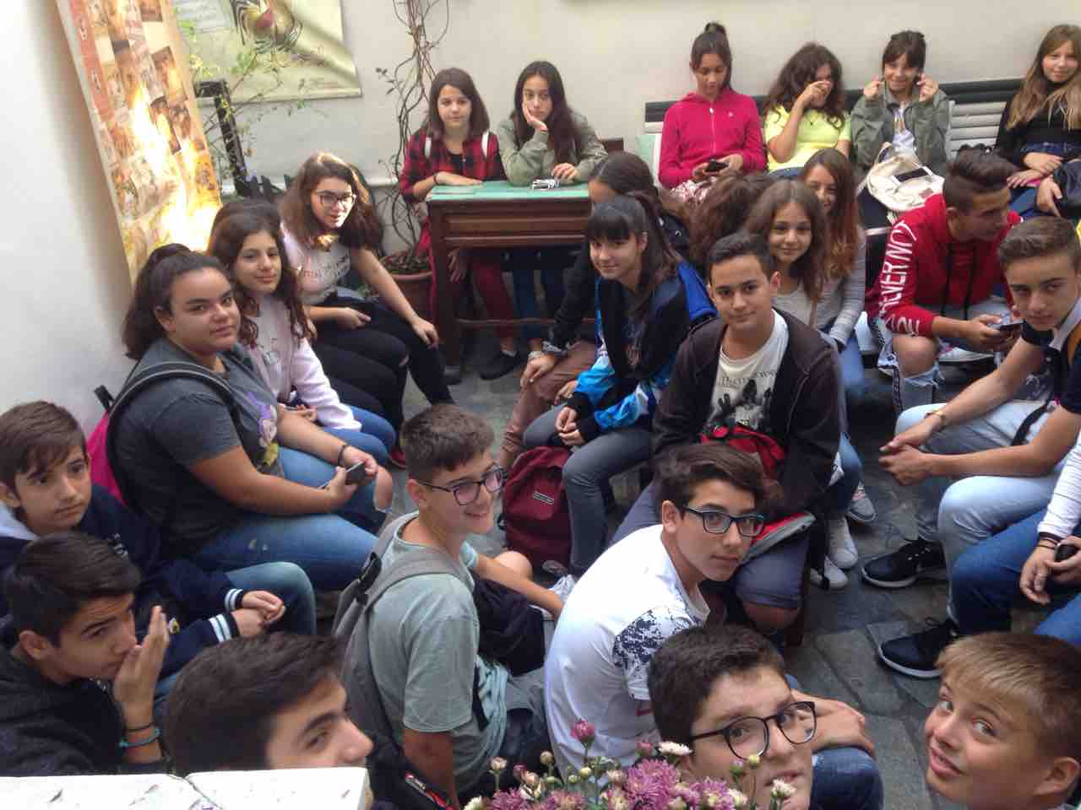

Slide 17
ΣΥΖΗΤΗΣΗ ΓΙΑ ΤΗ ΛΕΙΤΟΥΡΓΙΑ ΤΟΥ ΣΧΟΛΕΙΟΥ ΤΑ ΠΑΛΑΙΟΤΕΡΑ ΧΡΟΝΙΑ

Slide 18
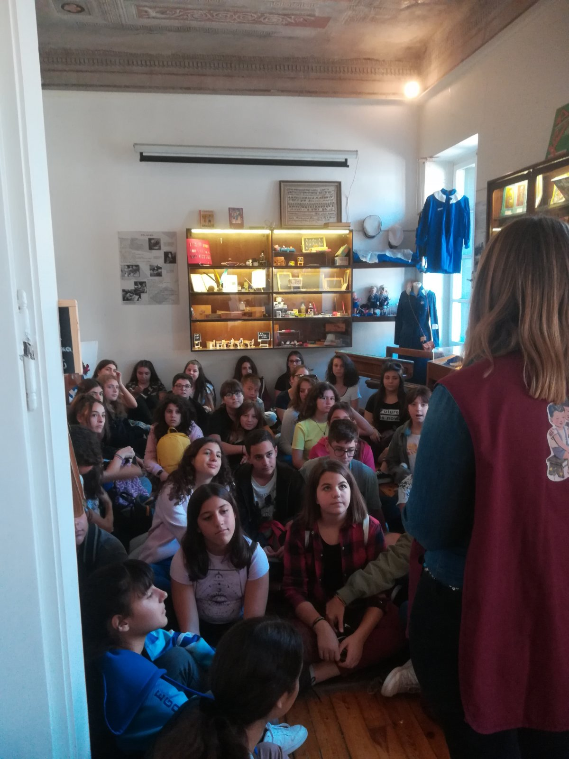
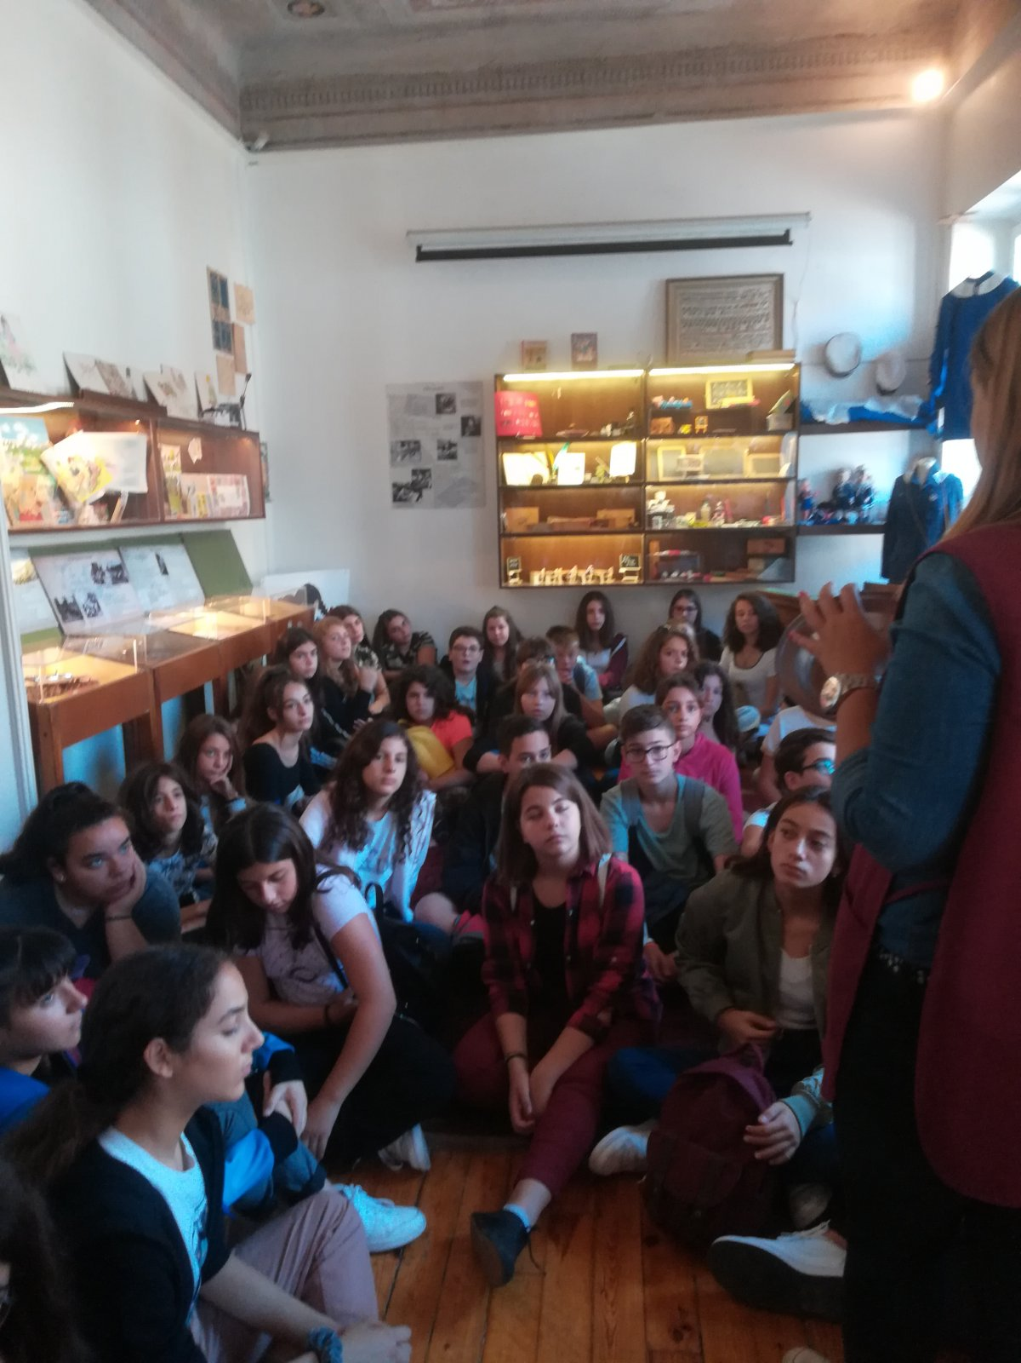

Slide 19
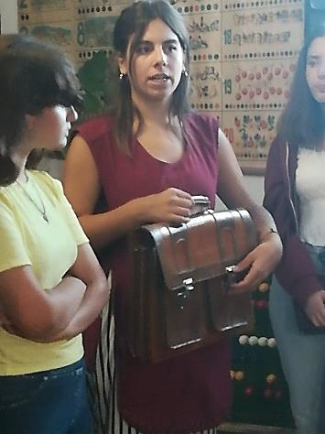
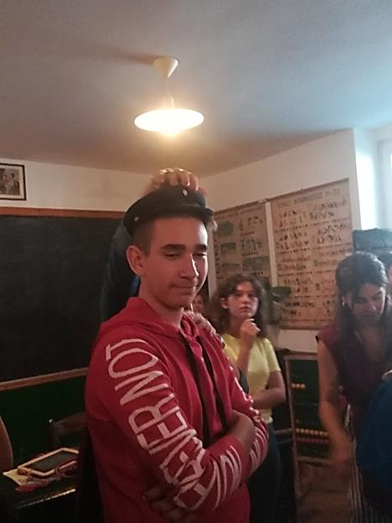
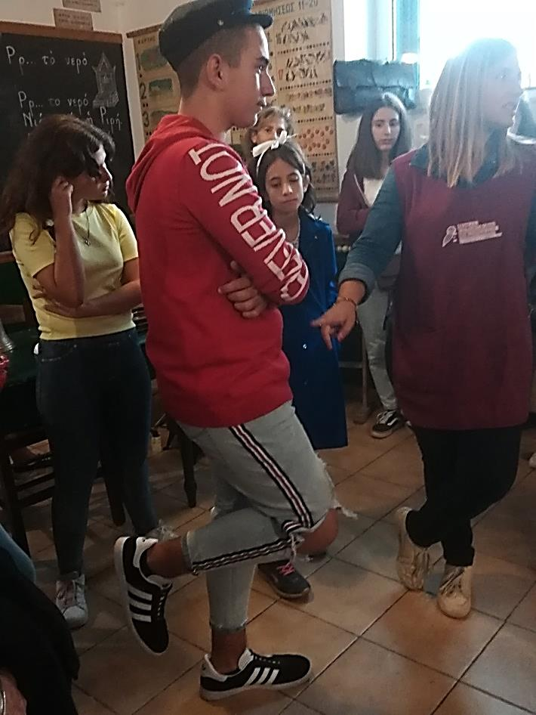
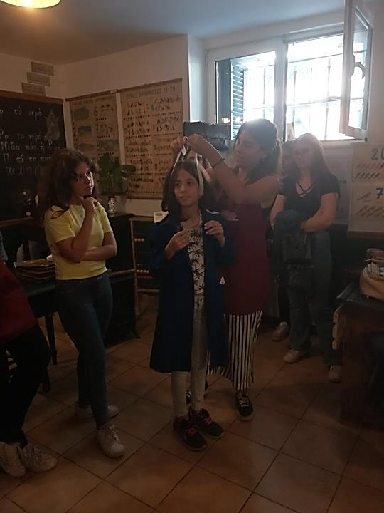
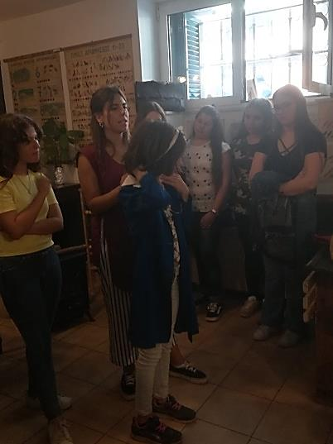

Slide 20
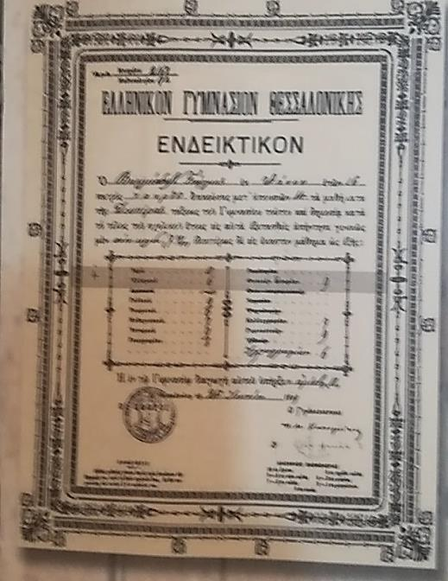
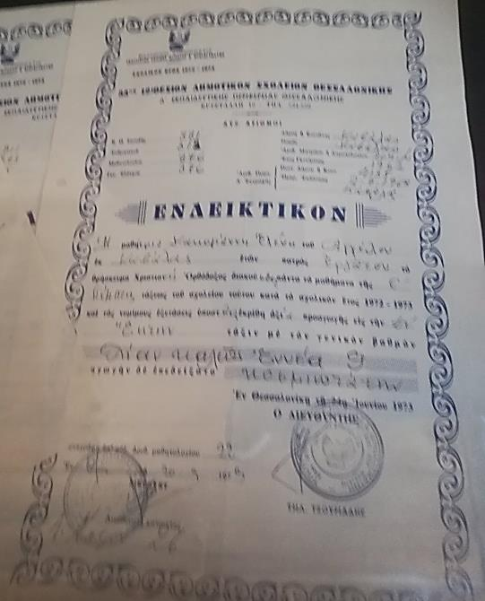

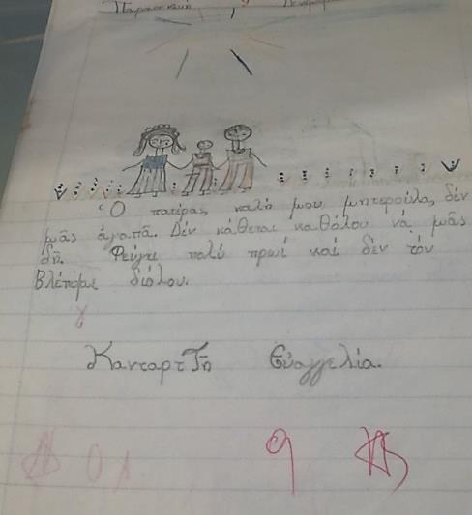
Ο/Η ΠΙΟ ΚΑΛΟΣ/Η ΜΑΘΗΤΗΣ/ΤΡΙΑ ΗΜΟΥΝ ΕΓΩ ΣΤΗΝ ΤΑΞΗ ...

Slide 21
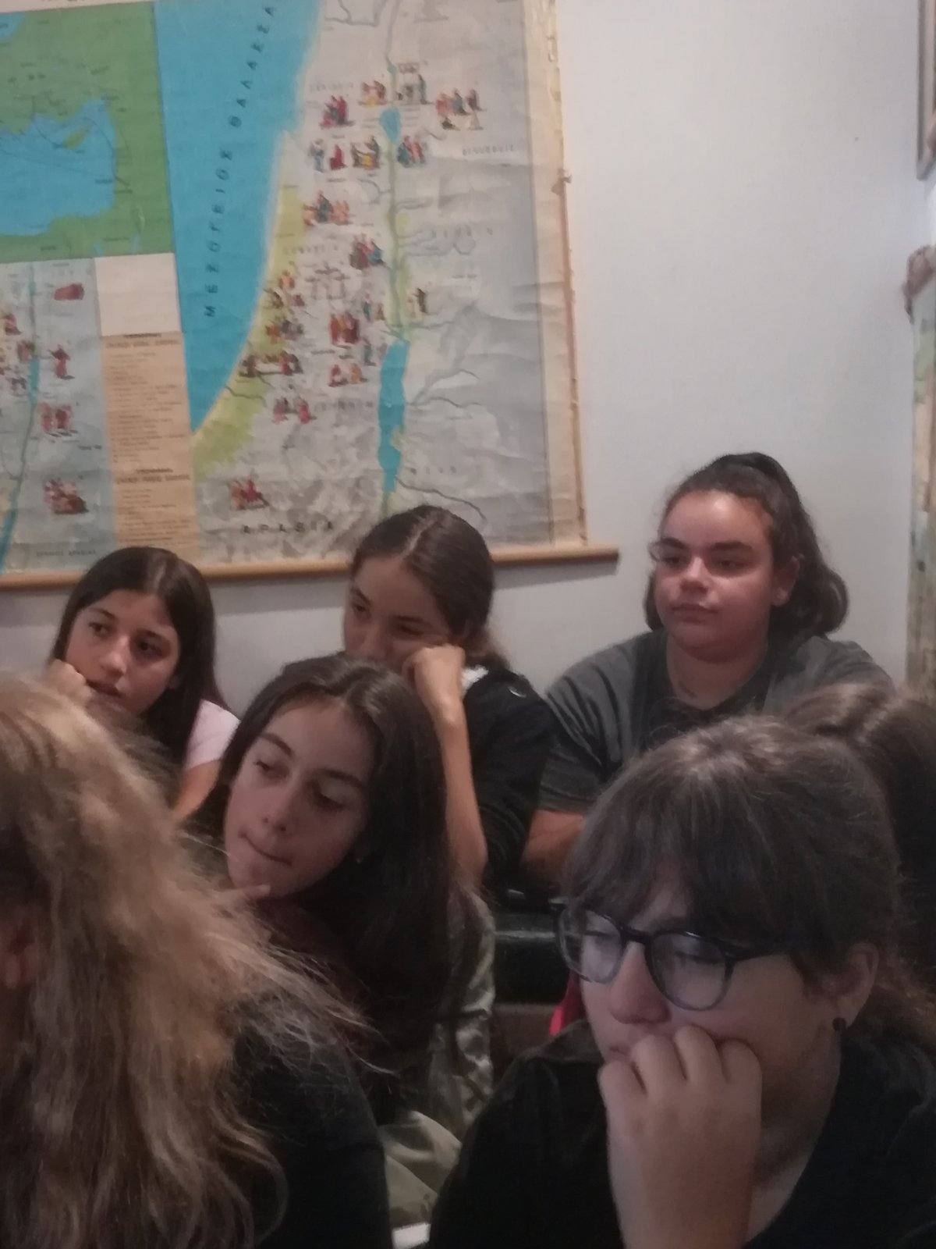
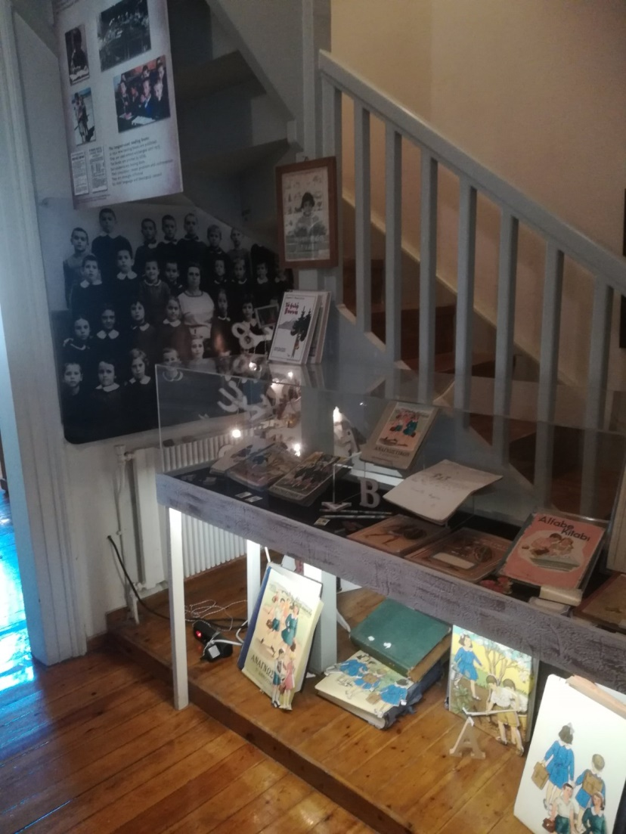

Slide 22
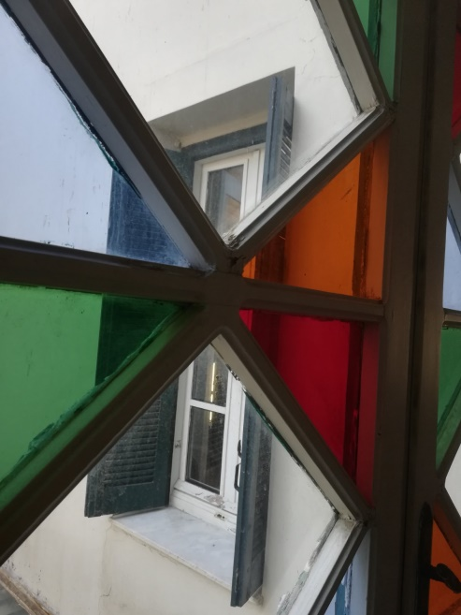
ΜΑΘΗΜΑΤΙΚΑ ΚΑΙ ΤΕΧΝΗ

Slide 23
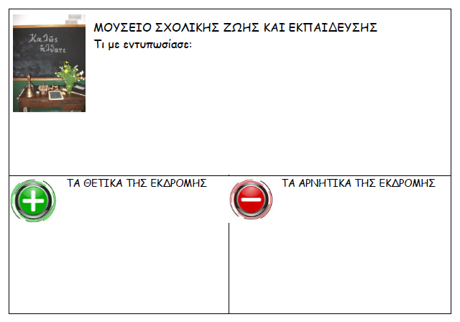

Slide 24


Slide 25


